Slide 1
seminář Zjišťování výživových zvyklostí
Mgr. Ondřej Smolka

Slide 2
Kontaktní informace
ondrejsmolka@mail.muni.cz
tel. 549 494 059, místnost 310
Konzultační hodiny
Pondělí 13:00-14:00

Slide 3
Nutriční spotřeba
Vysvětlení základních pojmů:
Nabídka potravin:
– hrubá nabídka je souhrn produkce a nákupu potravin, ze kterých se odečte export
– čistá nabídka je vypočtena z hrubé nabídky odečtením ztrát vzniklých transportem, skladováním atd.

Slide 4
Výživová potřeba:
množství zkonzumovaných potravin a nápojů
Měřena buď kvantitativně, frekvenčně, individuálně, nebo za menší skupiny
= dietetický příjem
Inviduální příjem potravin
příjem jednotlivce
Příjem potravin v domácnosti
souhrn příjmu potravin všech členů domácnosti (výhradně v domácnosti)

Slide 5
Spotřeba potravin:
je „zmizení“ potravin všemi distribučními kanály
Využití potravin:
proces absorbování živin a jejich metabolismu v organismu
Charakter výživy:
- znamená typ a proporce nebo kombinace jídel
Charakter stravování:
- vyjadřuje obvyklé doby, frekvence, místa, kde se sledovaná osoba stravuje

Slide 6
Výživový přehled:
je studie, která shromažďuje informace o výživovém stavu nebo spotřebě populačních celků
Metoda účtů:
- zahrnuje metody, pomocí nichž se zajišťuje v národním měřítku globální spotřeba potravin, spotřební bilance, dále metody rodinných účtů a inventurní metody v domácnostech.

Slide 7
Záznamová metoda
zjišťuje současný příjem potravin v průběhu měřeného období
množství potravin může být váženo, nebo se odhaduje pomocí různých pomůcek a vzorů
Metody s pomocí interview:
spočívají v rozhovoru zkušeného pracovníka se sledovanou osobou
často používaný „recall“ (zpětný záznam) = 24-hour recall, daily recall, dietary history method, food frequency method

Slide 8
Metoda dvojích porcí:
zdvojení každého pokrmu, kdy jeden zkonzumujeme a druhý uchováme pro přímou analýzu, nebo přesné určení množství sledovaného faktoru
Metoda alikvotních (poměrných vzorků)
- využívá oddělených vzorků z každého pokrmu v určeném poměrném množství

Slide 9
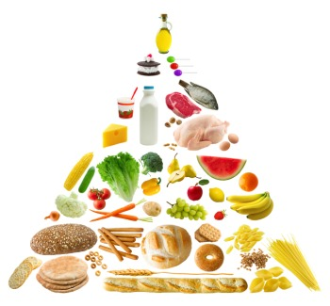
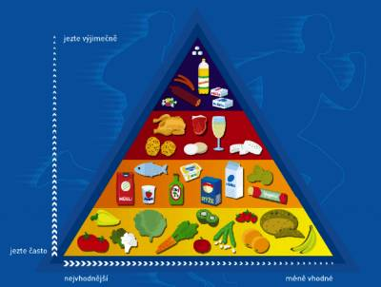
Potravinová pyramida

Slide 10
Potravinová pyramida
Rozdělení pyramidy na 6 sekcí
principem hodnocení je porovnání výživových zvyklostí vyšetřované osoby s výživovými doporučeními ve formě výž. pyramidy
téměř v každé zemi se podoba výživové pyramidy mění (Řecko – loď)

